Slide 1
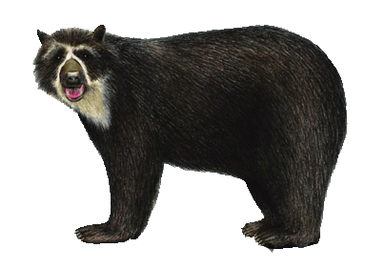
10 ИНТЕРЕСНЫХ ФАКТОВ ПРО ОЧКОВОГО МЕДВЕДЯ
www.zooclub.ru
Очковый медведь – единственный вид медведей, обитающий в Южной Америке.
Notes:
http://zooclub.ru/fakty/pro_ochkovyh_medvedey.shtml

